Slide 1
PLA D’ORGANITZACIÓ DE CENTRE
2021/22
ESCOLA ÀNGELS ALEMANY I BORIS

Slide 2
IMPORTANT
Puntualitat.
Sentit comú i capacitat d’adaptació constant als canvis i a les noves mesures.
Respectar senyalitzacions.
Comunicació família-escola. APP actualitzada.
Confiança.
Figura Referent COVID.
Fitxer dades de filiació dels alumnes i mestres de l’escola.
Autorització prova PCR (a l’espera). Properament us informarem.

Slide 3
CANVIS RESPECTE EL CURS PASSAT
No es pendrà la temperatura a les portes de l’escola però sí es posarà gel hidroalcohòlic.
Els alumnes de primària es poden treure la mascareta a l’hora del pati (ja que no es barrejaran grups bombolla). També a les sessions d’educació física o altres activitats que es puguin fer a l’aire lliure.

Slide 4
GRUPS ESTABLE D’AULA
Cada grup-classe és un grup estable. Es pot considerar com la “família” dins de l’escola. Dins el grup estable SÍ cal fer ús de la mascareta.
A segon hi haurà un total de 4 grups estables (A, B, C i D).
Els vostres fills/es conviuran totes les hores setmanals únicament amb el seu grup estable. NO faran cap activitat amb nens/es d’altres grups.
Cada grup estable tindrà el seu tutor/a.
Els alumnes hauran de portar la mascareta ben posada. Marcada amb el nom, cognoms i curs. Lligada amb una veta perquè no li caigui.
Aquestes mesures poden variar en funció de l’evolució de la pandèmia.

Slide 5
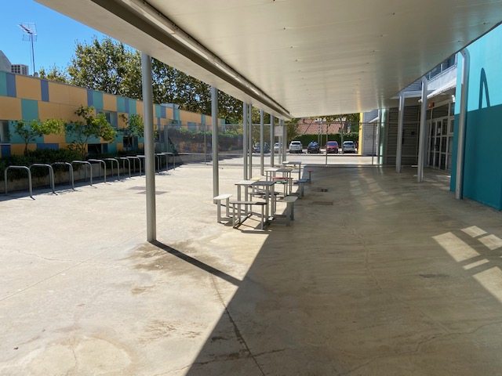
ENTRADES I SORTIDES 2n
8’50h-12’20h i 14’50h-16’20h
A l’entrada NO es prendrà la temperatura.
S’hauran de desinfectar les mans amb gel.
Hauran de portar la mascareta.
Entraran seguint la fletxa amb la lletra de la seva classe A, B, C i D.
Es dirigiran cap als cercles que hi haurà marcats al terra per fer la fila del seu grup estable amb el seu tutor/a.

Slide 6
AL PATI
Els alumnes de 2n aniran al pati al primer torn: de 10’15h a 10’40h.
Hi haurà 11 zones de pati clarament diferenciades.
Cada grup estable anirà a una de les zones. Per tant, no compartiran espai amb altres nens/es d’altres grups estables.
S’aniran fent rotacions de les diferents zones de pati.
Hi ha diferents espais exterior a l’escola que són:
Parc de la tirolina.
Pista i esplanada de davant del Pdepà.
Pista coberta exterior del Pavelló del Molí.
Els alumnes de 2n esmorzaran al pati.
Durant el desplaçament fins a arribar a la seva zona de pati hauran de portar la mascareta posada.
Quan ja estiguin al seu espai de pati se la poden treure per jugar.
Abans i després del pati es rentaran les mans.

Slide 7
AL LAVABO
Quan un alumne hagi d’anar al WC caldrà que hi vagi amb la mascareta ben posada.
Abans i després d’anar al WC hauran de rentar-se les mans amb aigua i sabó.
A excepció dels WC del pati, la resta tindran cartells indicant els grups-classe que poden fer ús de cada WC.

Slide 8
AL MENJADOR
Els alumnes de 2n dinaran en el primer torn, juntament amb els alumnes de 1r i 3r.
Seuran a taula amb els companys del seu grup estable, separats de la resta de companys d’altres grups.
No es farà ús de la línia de servei.
A l’estona d’esbarjo del menjador estaran en un espai delimitat exclusivament pel seu grup estable. Però tot i així, podria ser que un mateix monitor es fes càrrec de diferents grups estables els nens/es hauran de portar la mascareta posada mentres juguin.
Preus: 6€ fixe (mínim 3 dies). Possibilitat de beca.
Preus: 6,65€ eventual.

Slide 9
SÍMPTOMES
Si un alumne/a presenta símptomes estant a l’escola s’inicia el protocol.
Si un alumne/a presenta símptomes estant fora de l’escola la família ha de contactar amb el CAP immediatament.

Slide 10
DRETS IMATGE
NODES ESCOLA: accés amb codi restringit a les fotos del nivell. S’enviarà el codi per APP a les famílies que ho autoritzin.
XARXES SOCIALS: Twitter, Instagram, Facebook.
Fotografies/videos a 10 metres mínim de distància quan surtin de cara i quan no es respecti aquesta distància hi sortirà alguna part del cos no identificable.
INSTITUCIONS EXTERNES: Ajuntament, Ràdio Lloret, Departament d’Educació (ex: sortides del Pla educatiu d’entorn, concursos del Departament, Rua del Carnaval…)

Slide 11
ASPECTES IMPORTANTS:
Els familiars que acompanyen als mestres a les sortides no poden fer fotografies ni videos.
Els familiars quan assisteixen a un acte organitzat per l’escola: teatre Nadal, Festa de Graduació de P5 o 6è, xocolatada solidària… poden fer fotografies i vídeos per a ús personal i domèstic. No es poden publicar a cap tipus de xarxes quan surtin altres alumnes que no siguin els seus fills/es.
La direcció del centre no és responsable de la captació d’imatges en espais públics externs al centre.

Slide 12
AUTORITZACIONS APP
Cal signar aquestes autoritzacions abans del 13 de setembre.
Tenen validesa pel curs escolar 2021/22
AUTORITZACIÓ REALITZACIÓ PCR TEST ANTICOSSOS 2021/22 (A L’ESPERA).
CARTA DE COMPROMÍS EDUCATIU 2021/22.
AUTORITZACIONS SORTIDES I COLÒNIES ESCOLARS CURS 2021/22.
DRETS IMATGE WEB ESCOLA (NODES) CURS 2021/22
DRETS IMATGE INSTITUCIONS EXTERNES CURS 2021/22
DRETS IMATGE XARXES SOCIALS (FACEBOOK, TWITTER, INSTAGRAM) CURS 2021/22.

Slide 13
DUBTES I PREGUNTES
?

